Slide 1
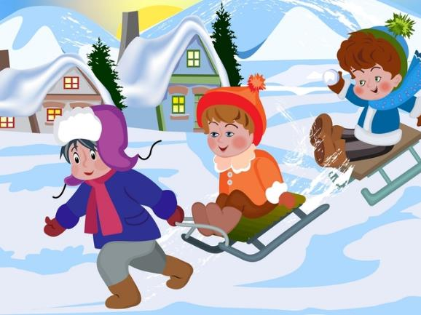
САНКИ
Есть они у детворы, лихо мчат меня с горы!
И Егорку, и Оксанку по дорожке катят ...

Slide 2
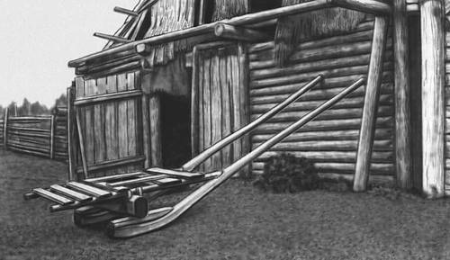
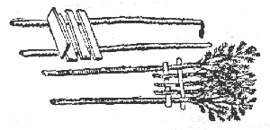
Сани как вид транспорта и средство перевозки грузов человек изобрел задолго до колеса. Что может быть проще? Привязал два передних конца жердей к собаке, лошади или быку, а задние пусть волочатся по земле – вот и готовы сани-волокуши.

Slide 3
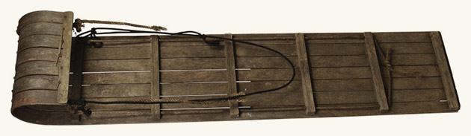
Если скрепить между собой несколько досок с загнутым передком – вот тебе и сани-тобогган.

Slide 4
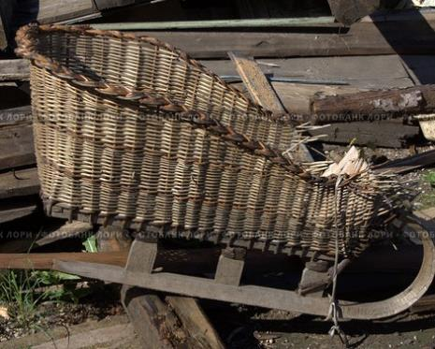
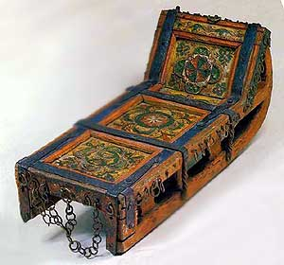
На Руси с давних времен горки были постоянным местом развлечения для детей. Что только не использовали, чтобы с ветерком скатиться с горы! В ход шли и обледеневшие шкуры домашних животных, и покрытые льдом решета, и липовая кора, и распиленные пополам деревянные чурки, и скамейки, и, конечно, салазки…

Slide 5
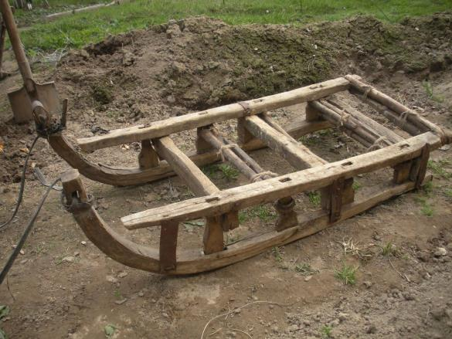
Для хозяйственных нужд, для перевозки дров, бочек с водой использовали сани – дровни.

Slide 6
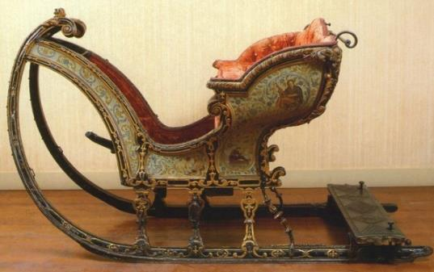
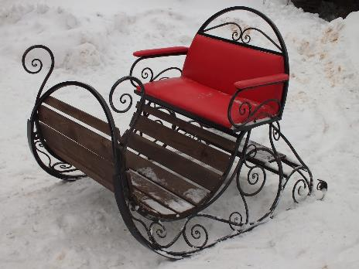
Сани могли украшаться различными резными элементами, знатные люди позволяли себе декоративные элементы из драгоценных металлов.

Slide 7
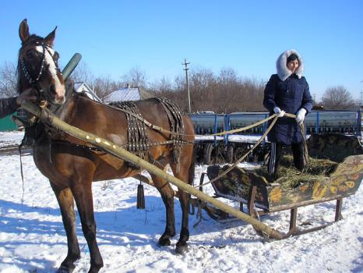
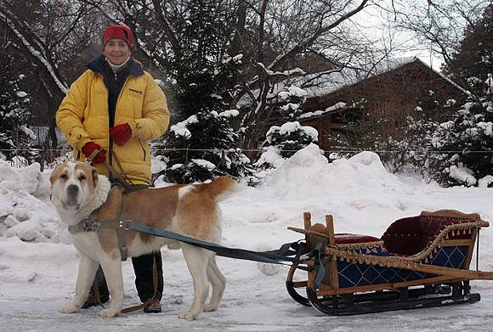
В транспорт для перевозки грузов или людей, обычно впрягали лошадей, собак которые и были движущей силой.

Slide 8
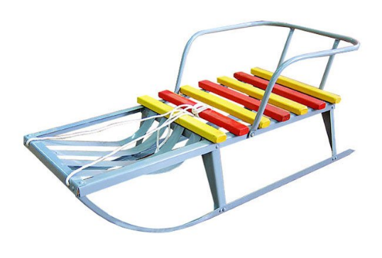
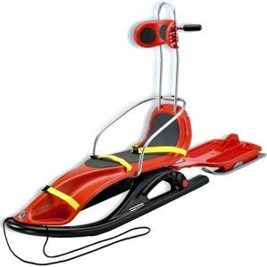

Детские конструкции значительно меньше и не рассчитаны на использование животных. Предназначены они, для спускания с горы, или же могут тянуться или толкаться другим человеком.

Slide 9
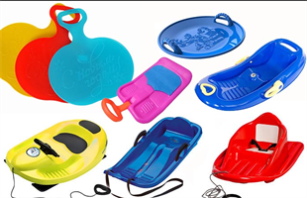
Санки – Ледянки имеют несомненные плюсы: она легка при переноске, не требует никаких навыков в управлении – садись и съезжай.

Slide 10
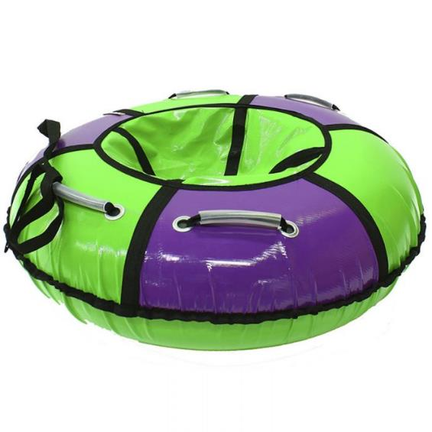
Ватрушка («плюшка», «бублик», «пончик»...– это надувная резиновая камера, помещенная в чехол.

Slide 11
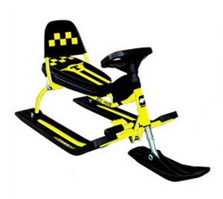

Снегокат (или санки на лыжах) представляет собой металлический каркас с пластиковым сиденьем и полозьями. Снегокаты оснащены рулем, а многие модели и тормозами.

Slide 12
САННЫЕ ВИДЫ СПОРТА

Slide 13
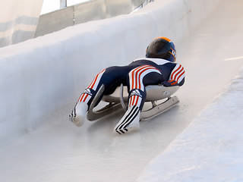
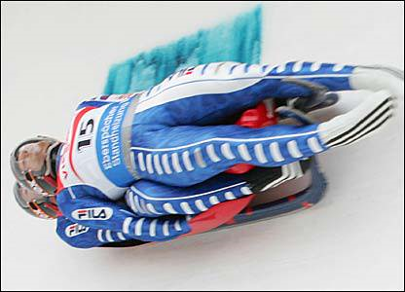
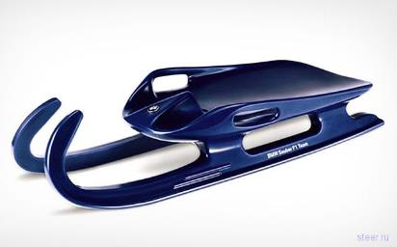
Санный спорт – это соревнования в скоростном спуске на одноместных или двухместных санях по заранее подготовленной трассе. Спортсмены располагаются на санях на спине, ногами вперед. Управление санями производится при помощи изменения положения тела.

Slide 14
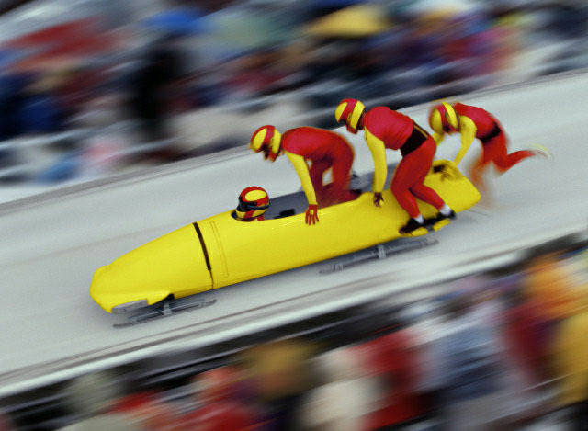
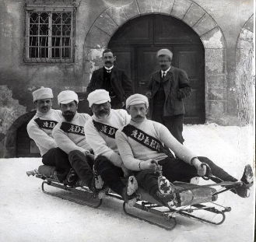
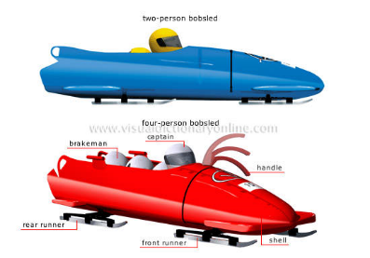
Из всех санных видов спорта наиболее зрелищен и популярен
Бобслей – это олимпийский вид спорта, представляющий собой скоростной спуск с гор по специально оборудованным ледовым трассам на управляемых санях – бобах.

Slide 15
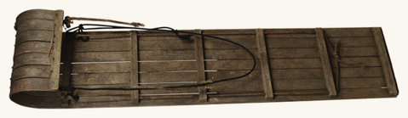
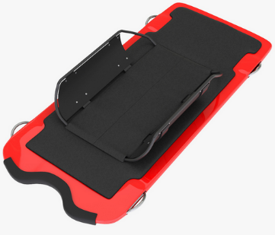
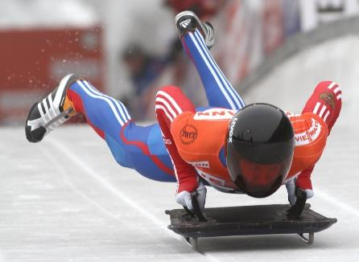
Скелетон (прародитель сани – тобогган) спуск по ледяному жёлобу на двухполозьевых санях на укрепленной раме, на которых спортсмен лежит головой вперёд в направлении движения, лицом вниз, используя для управления санями специальные шипы на ботинках.

Slide 16
Презентацию подготовила:
Семенова Светлана Алексеевна
Инструктор по физической культуре МК ДОУ детский сад №1 п. Муезерский

